Slide 1
My Profile
Thanabodee Srilaong

Slide 2

ข้อมูลส่วนตัว
ธนบดี สีละออง
เติ้ล
คณะเทคโนโลยีสารสนเทศ

Slide 3
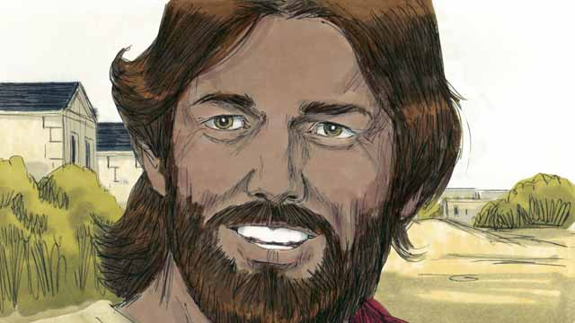
This Photo by Unknown Author is licensed under CC BY-SA

